Slide 1


Giáo viên: Chu Thị Thanh Loan
Trường: THCS Nguyễn Gia Thiều
ÂM NHẠC 9

Slide 2

Chủ đề 5
ĐOÀN KẾT
BÀI 9
– Hát: Bài hát Nối vòng tay lớn
– Nghe nhạc: Tác phẩm Câu hò bên bờ Hiền Lương
– Thường thức âm nhạc: Nhạc sĩ Hoàng Hiệp

Slide 3

Bài 9 (Tiết 2)
– Nghe tác phẩm Câu hò bên bờ Hiền Lương;
Nhạc sĩ Hoàng Hiệp
– Ôn tập bài hát Nối vòng tay lớn

Slide 4
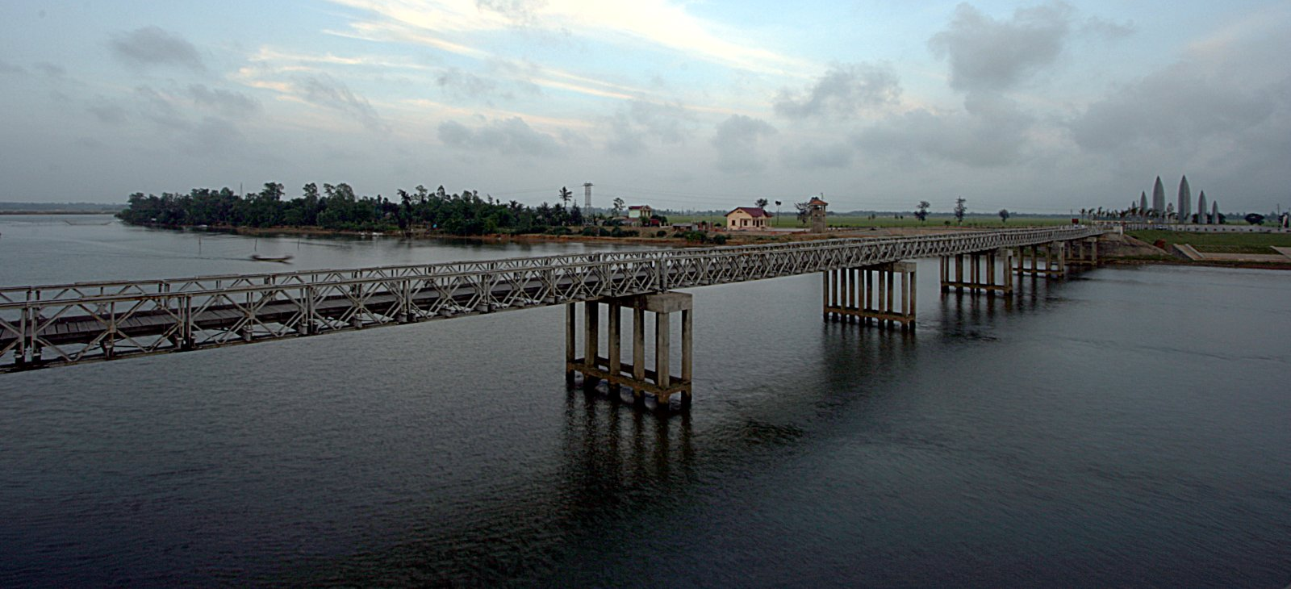
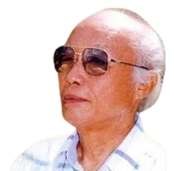
I. Nghe tác phẩm Câu hò bên bờ Hiền Lương;
Nhạc sĩ Hoàng Hiệp

Slide 5

Thảo luận nhóm
Câu hò bên bờ Hiền Lương
Lời 1: Bên ven bờ Hiền Lương chiều nay ra đứng trông về. Mắt đượm tình quê, đôi mắt đượm tình quê. Xa xa đoàn thuyền nan buồm căng theo gió xuôi dòng. Bỗng trong sương mờ không gian trầm lắng nghe câu hò. Hò ơ ơ. Thuyền ơi, thuyền ơi có nhớ bến chăng? Bến thì một dạ khăng khăng đợi thuyền. Nhắn ai xin giữ câu nguyền. Trong cơn bão tố vững bền lòng son. Ơi câu hò chiều nay. Sao nghe nặng tình ai? Hay là em bên ấy trong phút giây nhớ nhung trào sôi. Gửi niềm tin theo gió qua mấy câu thiết tha hò ơi!
Lời 2: Trông qua rặng Trường Sơn miền quê xa khuất chân trời. Mây lặng lờ trôi mây đen lặng lờ trôi. Xa xa một đàn chim so mây dang cánh lưng trời. Hỡi chim hãy dừng cho ta gửi đến phương xa vời. Hò ơ ơ. Dù cho, dù cho bến cách sông ngăn. Dễ gì chặn được duyên anh với nàng. Xé mây cho sáng trăng vàng. Khai sông nối bến cho nàng về anh. Ơi câu hò chiều nay. Tôi mang nặng tình ai? Nơi miền quê xa vắng em có nghe thấu chăng lòng anh. Tình này ta xây đắp nên thuỷ chung không bao giờ phai!
Nội dung lời ca của tác phẩm thể hiện điều gì?
Giai điệu của bài hát có tính chất âm nhạc như thế nào?
Em thích nhất câu hát nào, vì sao?
Nêu cảm nhận của em về tác phẩm.

Slide 6

Câu hò bên bờ Hiền Lương được nhạc sĩ Hoàng Hiệp sáng tác và đặt lời cùng nhạc sĩ Đằng Giao trong thời kì đất nước còn bị chia cắt thành hai miền Nam – Bắc.
Nội dung lời ca thể hiện sự nhớ thương da diết, dâng trào của những người phải xa quê, xa người thân, đồng thời nói lên niềm khát khao non sông nối liền một dải để người thân được đoàn tụ. Giai điệu bài hát nhẹ nhàng, lắng đọng, đậm chất trữ tình, thấm sâu vào lòng người nghe. Bài hát như một thông điệp về lòng yêu nước, tinh thần đoàn kết của nhân dân Việt Nam.
Cho đến nay, bài hát vẫn luôn được công chúng yêu thích và được nhiều nghệ sĩ lựa chọn để biểu diễn.

Slide 7

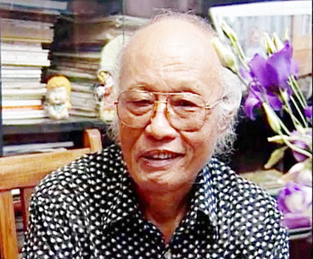
2. Nhạc sĩ Hoàng Hiệp
Em đã được nghe những ca khúc nào của nhạc sĩ Hoàng Hiệp?
Em ấn tượng với ca khúc nào nhất? Vì sao? Nội dung ca khúc nói về điều gì?
Hãy hát một vài câu trong các ca khúc của nhạc sĩ Hoàng Hiệp mà em biết.

Slide 8
Nhạc sĩ Hoàng Hiệp tên thật là Lưu Trần Nghiệp, sinh năm 1931. Ông là một trong những nhạc sĩ tiêu biểu của nền âm nhạc mới Việt Nam thế kỉ XX. Âm nhạc của ông là sự hài hòa giữa âm hưởng trữ tình lãng mạn và hào hùng cách mạng.
Nhạc sĩ Hoàng Hiệp rất thành công trong sáng tác ca khúc và là một trong những nhạc sĩ phổ nhạc cho thơ xuất sắc. Ca khúc của ông thường mang âm hưởng dân ca, giai điệu và ca từ rất tha thiết, dễ nhớ, dễ đi vào lòng người. Có thể kể tới một số ca khúc nổi tiếng như: Câu hò bên bờ Hiền Lương (đặt lời cùng Đằng Giao), Ngọn đèn đứng gác (thơ Chính Hữu), Cô gái vót chông (thơ Mô-lô Y Clavi), Trường Sơn Đông – Trường Sơn Tây (thơ Phạm Tiến Duật), Lá đỏ (thơ Nguyễn Đình Thi), Mùa chim én bay (thơ Diệp Minh Tuyền), Viếng Lăng Bác (thơ Viễn Phương), Em vẫn đợi anh về (phỏng thơ Lê Giang), Nhớ về Hà Nội, Trở về dòng sông tuổi thơ,... Ngoài ca khúc, ông còn viết nhạc cho phim, cho sân khấu.
Năm 2000, nhạc sĩ Hoàng Hiệp được Nhà nước trao tặng Giải thưởng Hồ Chí Minh về Văn học – Nghệ thuật.
Nhạc sĩ Hoàng Hiệp mất năm 2013.

Slide 9
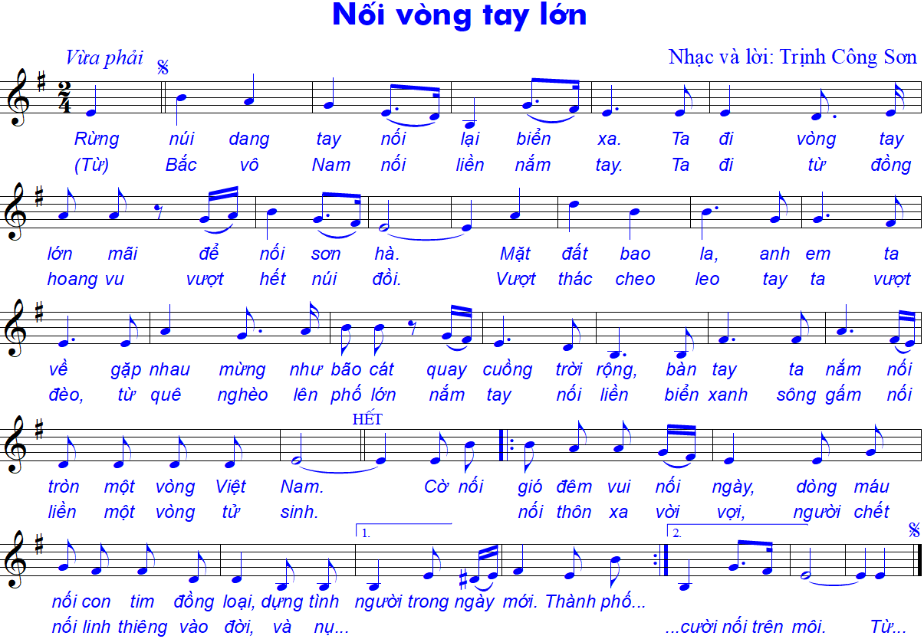
II. Ôn tập bài hát

Slide 10
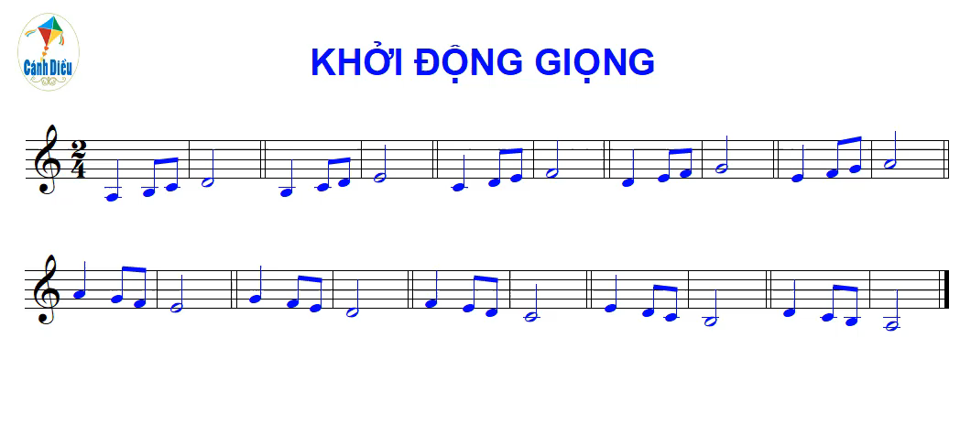


Slide 11


DẶN DÒ VỀ NHÀ
Tập biểu diễn bài hát Nối vòng tay lớn theo các hình thức khác nhau.

